Slide 1

Мой край родной, Башкортостан

Slide 2
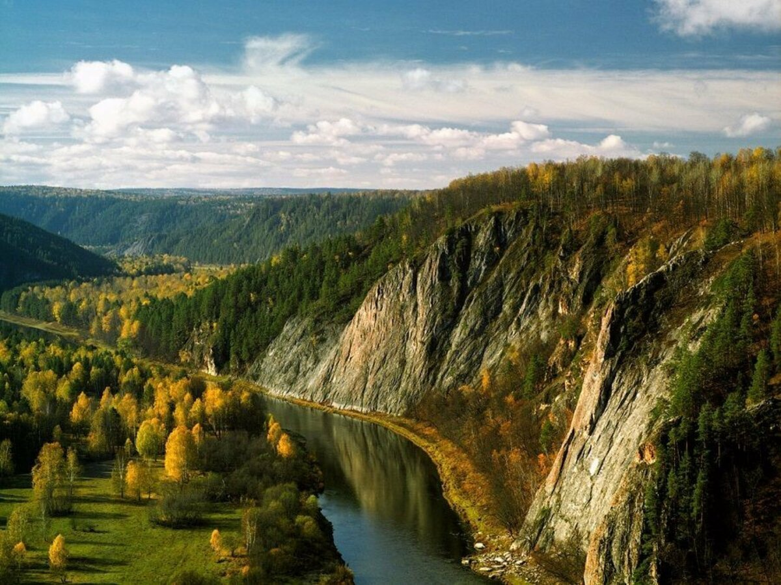
Цель:
Посмотреть достопримечательности и познакомиться с людьми Башкирии
Поехали

Slide 3
ДОСТОПРИМЕЧАТЕЛЬНОСТИ
ЛЮДИ
ОЦЕНКА РАБОТЫ

Slide 4
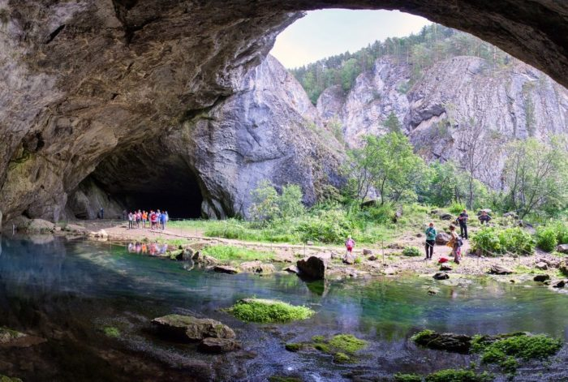
ДОСТОПРИМЕЧАТЕЛЬНОСТИ
Заповедник «Шульган-Таш»
Заповедник был создан в середине прошлого века и занимает территорию 22,5 тысяч га. Славится он обитающей в этих местах популяцией бурзянской пчелы, дающей знаменитый на всю страну мед. А еще одна его достопримечательность – Капова пещера протяженностью 3 км. В ее недрах были найдены уникальные наскальные рисунки животных, хижин, разных фигур и знаков. Выполнены они довольно реалистично при помощи охры, иногда и угля. Предполагают, что период из создания – XII-X тысячелетия до нашей эры.

Slide 5
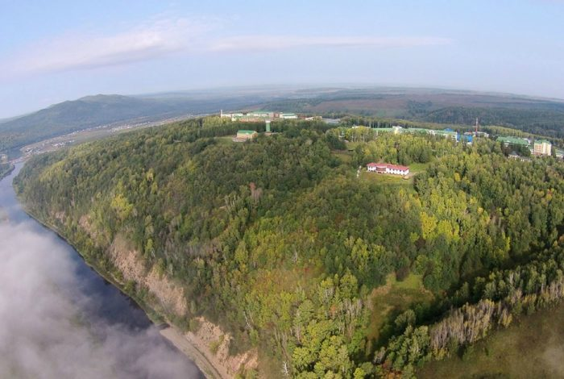
Янгантау
Горящая гора – именно так переводится ее название. На ней расположены 5 точек, через которые на поверхность выходят горячие струи пара с температурой до +150°С. Феномен горы пока необъясним, вулканическая деятельность здесь отсутствует. Поблизости находится источник с минеральной водой Кургазак. Расположенная в этих местах популярная здравница Янган-тау использует все природные богатства – пар, воды, грязи, сухой воздух для лечения целого ряда заболеваний.

Slide 6
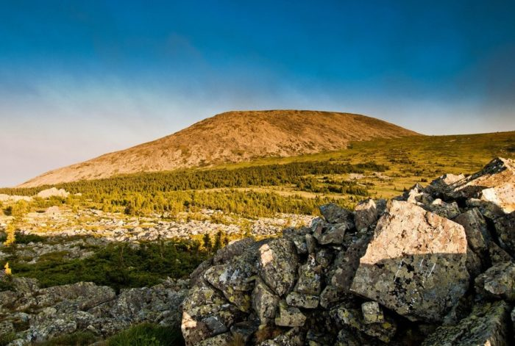
Гора Иремель
Символ красоты и вторая по величине гора Южного Урала. Башкиры считают ее священной, раньше даже запрещено было на нее подниматься. Сейчас же тысячи туристов приезжают с целью покорить ее вершину. Для этого не нужны специальные навыки, хотя понадобится хорошая спортивная закалка — идти придется 14 км в гору и столько же назад. К тому же погода здесь очень переменчива – может начаться и дождь, и снег. С 2010 года на горе вступил в действие режим заповедной зоны.

Slide 7
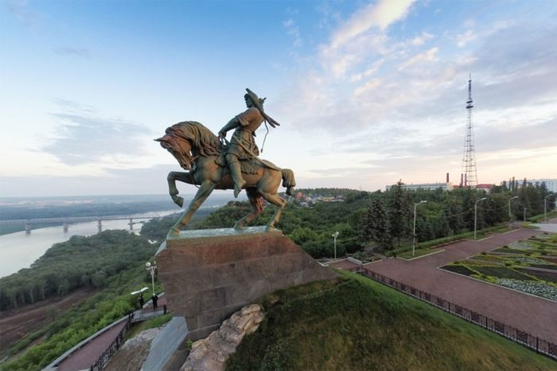
Памятник Салавату Юлаеву
Грандиозный памятник национальному герою, поэту и сподвижнику Емельяна Пугачева создавался в течение 30 лет и был установлен в центре Уфы на берегу реки Белой в 1967 году. Это самая масштабная конная статуя во всей Европе. Ее вес – 40 тонн, а высота достигает 10 метров. Изготовлен памятник из чугуна с бронзовым покрытием. Монумент служит визитной карточкой столицы республики и символом всего башкирского народа, стремящегося к независимости.

Slide 8
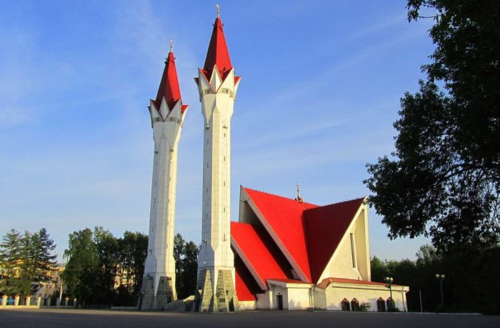
Мечеть Ляля-Тюльпан
Религиозный исламский центр Уфы, гордость местных жителей. Здание мечети было построено в конце прошлого столетия на берегу реки Белой. Ее минареты высотой более 50 метров напоминают цветы тюльпаны – один из символов мусульманского мира, знаменующий приход весны. Внутреннее убранство также достойно восхищения – цветные витражи, растительные орнаменты, мраморная облицовка, хрустальные люстры. В здании мечети открыто учебное заведение для мусульман – медресе.

Slide 9
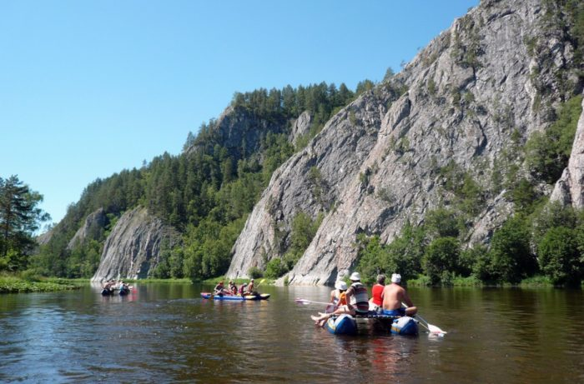
Река Белая
Главная водная артерия Башкортостана, самый длинный приток Камы. Пересекает почти всю республику с юга на север, начинается в горах, а затем превращается в полноводную равнинную реку. Большой популярностью река пользуется у любителей водного туризма, путешествие по ней может занять несколько недель. Вдоль ее берегов расположено много интересных достопримечательностей – горные заводы, скалы и пещеры, крепости и др. Привлекает река и любителей рыбной ловли.

Slide 10
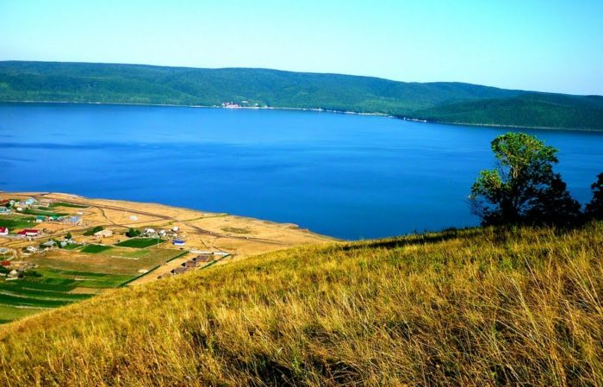
Нугушское водохранилище
Одна из природных жемчужин Башкирии, входящая в состав национального парка с одноименным названием. Водохранилище, которое называют и озером, и морем, создано в середине прошлого столетия на реке Нугуш. Его длина – 25 км. Отличается оно кристально чистой водой удивительной синевы, живописными прибрежными горами и скалами, покрытыми лесом. Это популярная зона отдыха, где туристам предлагают всевозможные развлечения не хуже, чем на морских курортах.

Slide 11
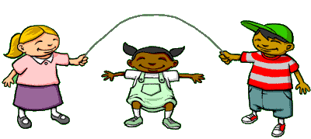
ИГРА

Slide 12
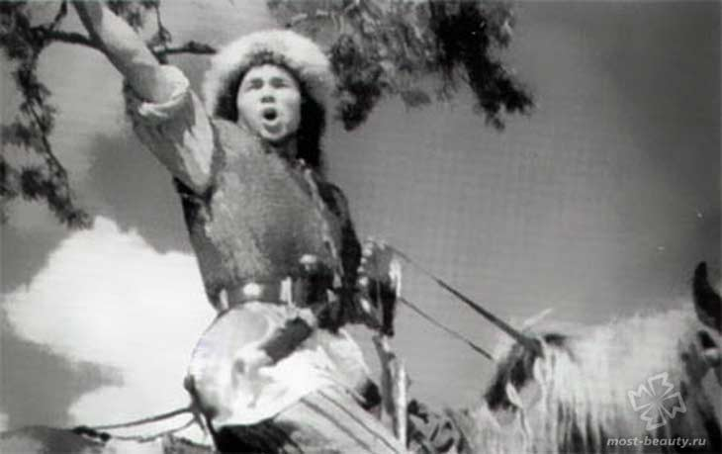
ЛЮДИ
Салават Юлаев
Национальный герой, поэт-сказитель родился в 1754 году в деревне Текеево.
Активный участник Крестьянской войны, верный сподвижник Емельяна Пугачёва. После пленения Салавата отправили вместе с отцом на вечную каторгу. Местом каторги стал один из островов Балтики. Умер он в 1800 году, проведя в неволе 25 лет.
Салават — любимец башкирского народа. Любили и уважали его за смелость, а также за чудесные сказки, которые он сочинял сам. Его образ широко отражён в башкирском и русском фольклоре. В столице Башкирии играет хоккейный клуб, носящий имя национального героя.

Slide 13
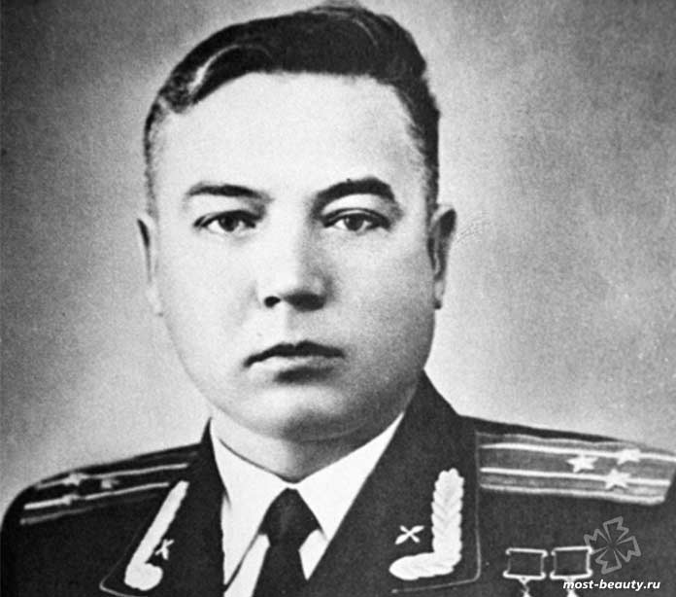
Муса Гареев
Прославленный лётчик, участник Великой Отечественной войны родился в 1922 году, а летать учился на аэродроме Башкирского аэроклуба. После окончания лётной школы, в 1942 году ушёл на фронт.
Гареев начинал летать в звании сержанта, а ушёл в отставку в звании полковника. За боевые заслуги дважды награждён Звездой Героя СССР, орденами и медалями.
После войны Муса Гареев командовал полком, а умер в 1987 году. Захоронили героя в Уфе в Парке Победы, где благодарные уфимцы установили памятник прославленному земляку.

Slide 14
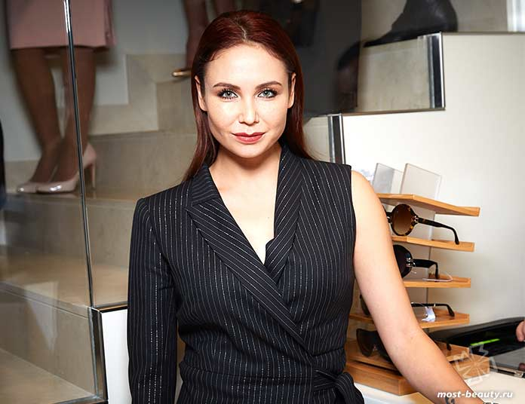
Ляйсан Утяшева
Самая известная в России башкирка. Ляйсан из небольшого башкирского городка Раевский, но в её жилах течёт русская, польская, татарская кровь.
Родители хотели видеть дочь балериной, но, когда ей исполнилось 4 года, девочка стала заниматься художественной гимнастикой. Двукратная чемпионка Европы, неоднократный победитель международных турниров. В 2006 году ушла из большого спорта. Причиной столь раннего ухода стала тяжёлая травма колена. После завершения спортивной карьеры Ляйсан Утяшева стала популярной телеведущей.

Slide 15
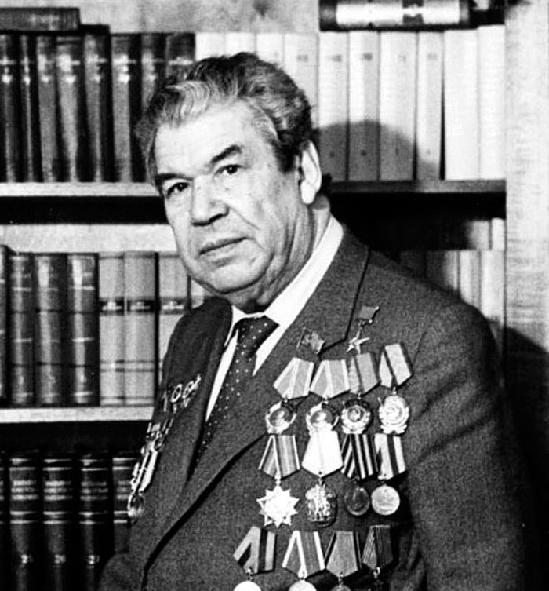
Мустай Карим
Мустай Карим (1919 – 2005) – знаменитый советский башкирский поэт и писатель. Благодаря своему таланту смог поднять на новый уровень классическую башкирскую литературу, а его литературное наследие стало олицетворением родного Башкортостана. Биография Мустая Карима была полна серьезных испытаний, но даже в трудные времена он не переставал преданно служить своему делу.

Slide 16
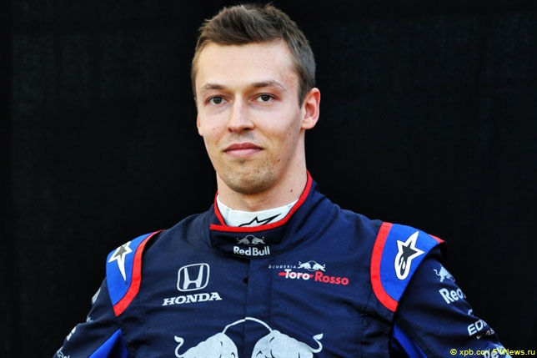
Танцор Рудольф Нуреев
Рудольф Нуреев родился в 1938 году в поезде, следовавшем во Владивосток. Во время войны маленький Рудольф вместе с сестрами и матерью вернулся в Уфу – отец будущего танцовщика был из деревни Асаново Уфимского района. В Уфе Рудольф Нуреев впервые побывал на балете и решил связать с ним свою жизнь. В 1961 году, во время гастролей в Париже, отказался возвращаться в СССР – Нуреев стал первым «невозвращенцем» среди советских артистов. Несмотря на громкую славу за границей, на родине об успехах Рудольфа Нуреева долгое время не знали – лишь в 1987 году танцовщик смог вернуться в Уфу на 72 часа, чтобы проститься с умирающей матерью. При этом известному уфимцу ограничили возможность контакта со всеми, с кем он общался в юности.

Slide 17
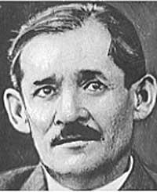
Мажит Гафури
Годы жизни этого основоположника башкирской и татарской литературы, а также народного поэта Башкирии - 1880 - 1934 гг. В его творчестве нашли отражение основные общественные проблемы в Татарии и Башкирии в первой трети 20 века.
Мажит Гафури - сын учителя из деревни Зилим-Караново. В 13 лет он лишается и матери, и отца, начинает скитаться по Уралу в поисках заработка. Глубокое впечатление на него в юности произвело творчество акынов, казахские песни, легенды и сказки родного и казахского народов.

Slide 18
ИГРА

Slide 19
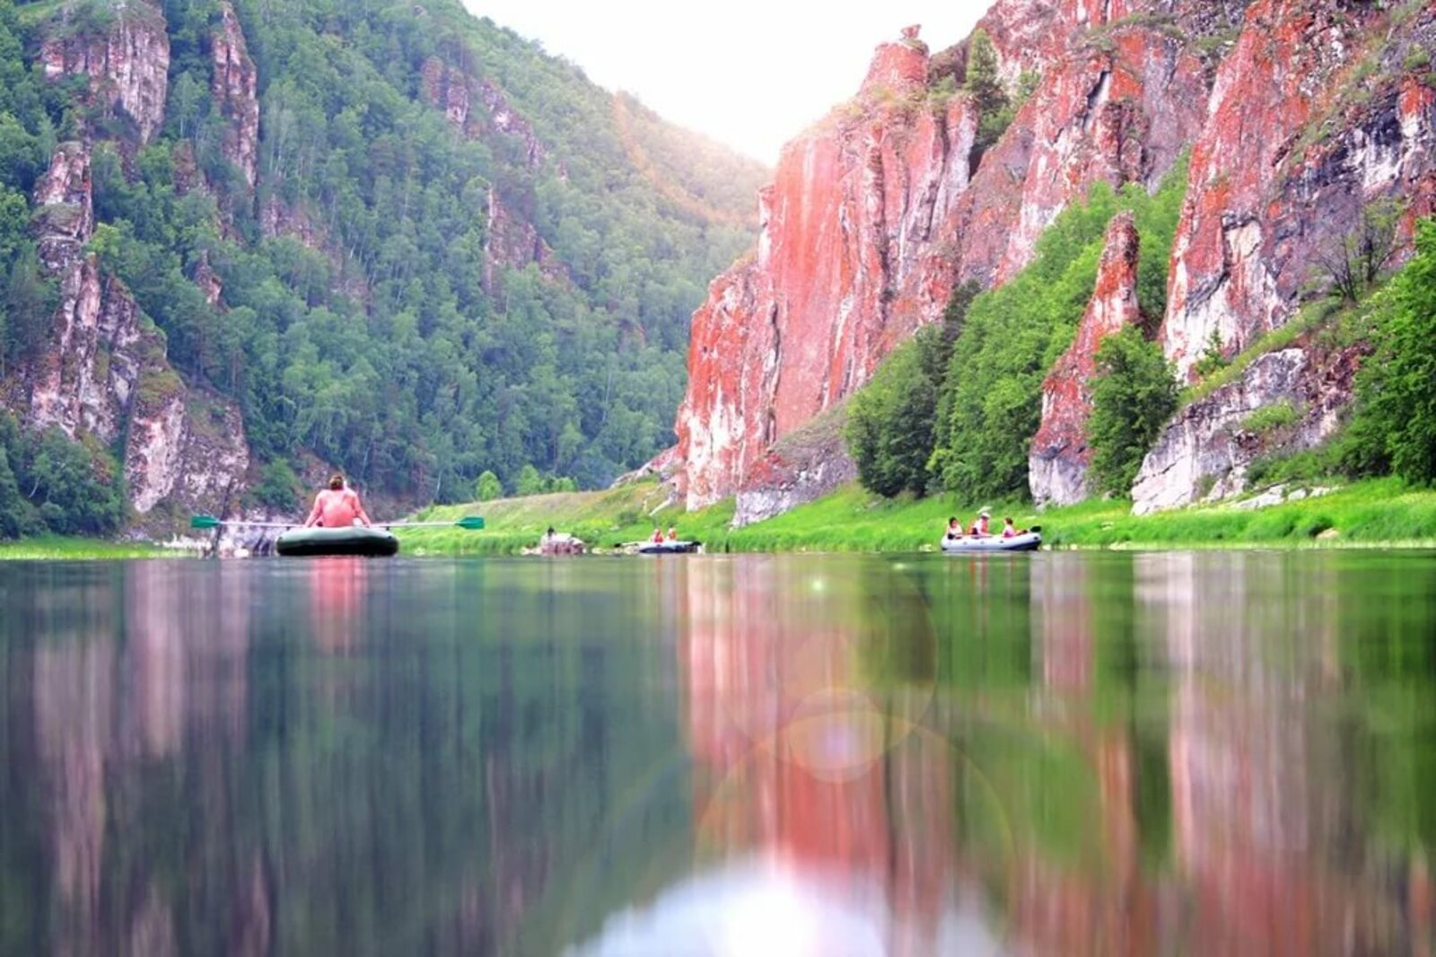
ОЦЕНКА НАШЕЙ РАБОТЫ

Slide 20
Вывод:
Мы познакомились с достопримечательностями и выдающимися людьми Башкортостана.
Мы молодцы!

